Slide 1
Travail pratique de FASI
Présentation par :
L’apprentissage par renforcement en utilisant la méthode Q-learning
SMAIL Sabrina
Groupe : SIT2

Slide 2
Sommaire
1
Introduction à l’apprentissage par renforcement
2
Présentation du Q-learning
3
Concepts et algorithme du Q-learning
4
Exemples traités avec la librairie Gym
5
Conclusion

Slide 3
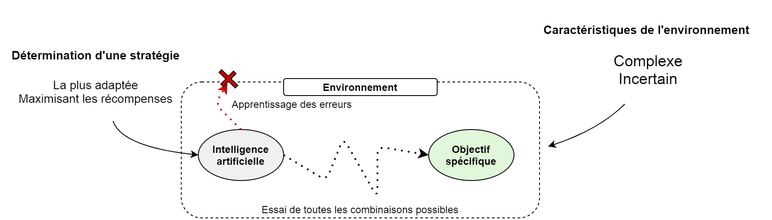
Introduction à l’apprentissage par renforcement

Slide 4
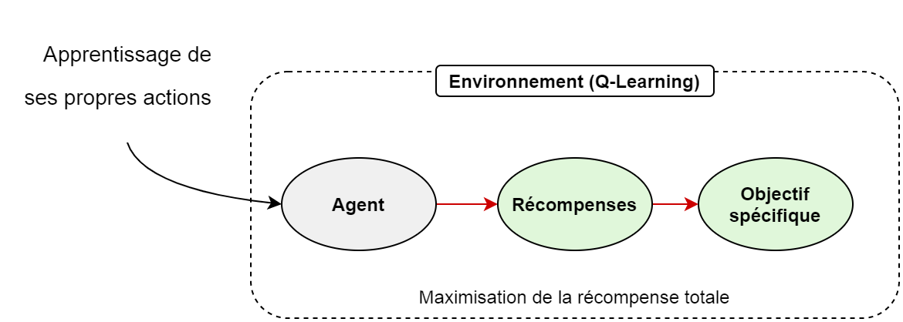
Présentation du Q-learning

Slide 5
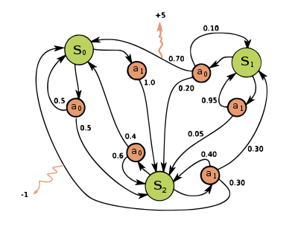
Présentation du Q-learning
Il s’agit d’un processus de décision markovien, sans que l’agent ne connaisse l’environnement dans lequel il évolue.

Slide 6
Concepts et algorithme du Q-learning

Slide 7
L’environnement
Pour le Q-learning, il s’agit d’un environnement inconnu et à explorer par un agent. On peut imaginer un labyrinthe avec des récompenses et des pièges sans aucune connaissance préalable de leurs dispositions.

Slide 8
L’agent
Il évolue dans l’environnement en le tâtonnant dans la phase exploratoire afin de mettre à jour les espérances d’atteinte des récompenses selon les actions prises. Tandis que dans la phase d’exploitation, l’agent se fie à ces espérances calculées afin de déterminer les meilleures actions à prendre.

Slide 9
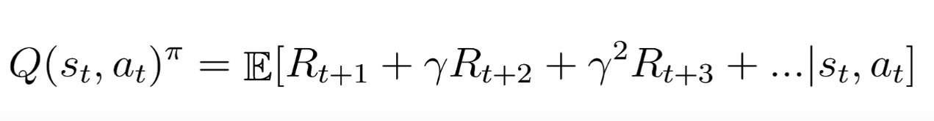
La fonction Q(état, action)
Il s’agit donc d’une estimation de la récompense à obtenir parmi toutes les récompenses R prévues :
Lorsque l’agent se trouve à l’état st
Lorsque l’agent prend l’action at
Lorsque l’agent suit une même politique π durant toute son évolution
Lorsque les récompenses décroissent à chaque action effectuée, avec un taux γ appartenant à l’intervalle ]0,1]

Slide 10
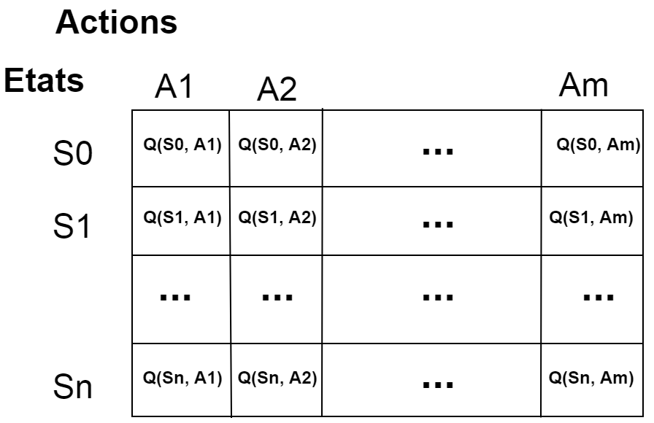
La table du Q-learning

Slide 11
La mise à jour de la table Q
= La nouvelle espérance de récompense pour l’agent, en prenant l’action at, lorsqu'il se trouve à l’état st. Elle est en fonction de :
Q(st,at)old, l’ancienne espérance.
max Q(st+1, at+1), l’espérance maximale en prenant l’action la maximisant lorsque l’agent se trouve à l’état st+1.
Certains coefficients :
γ pour décroitre les récompenses au fil du temps.
ɑ qui est le taux d’apprentissage (Learning rate)
r qui est la récompense de l’état actuel.

Slide 12
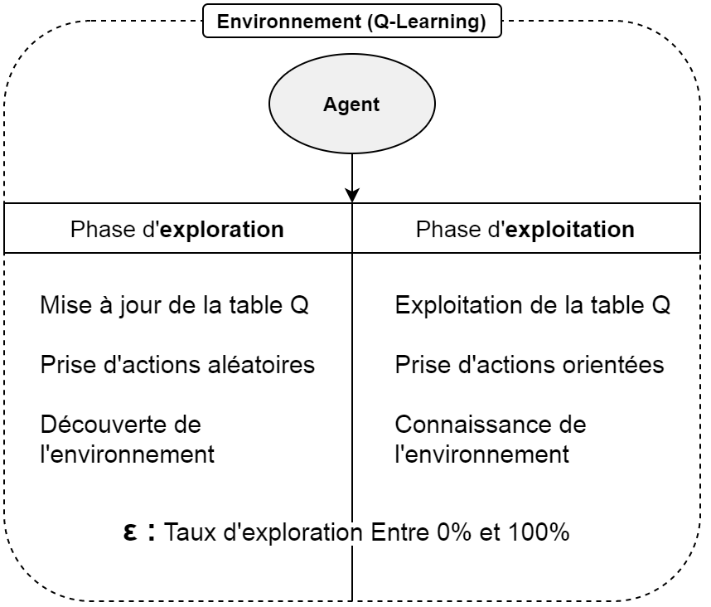
L’algorithme du Q-learning

Slide 13
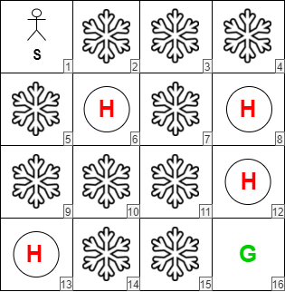
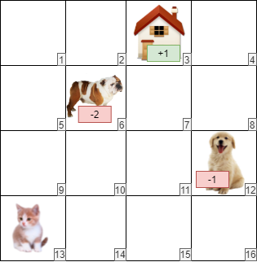
Exemples pratiques

Slide 14
Conclusion
À travers ce travail pratique, la méthode du Q-learning a pu être découverte dans son côté théorique et également testée sur deux exemples.

Slide 15
Merci pour votre attention

